Slide 1
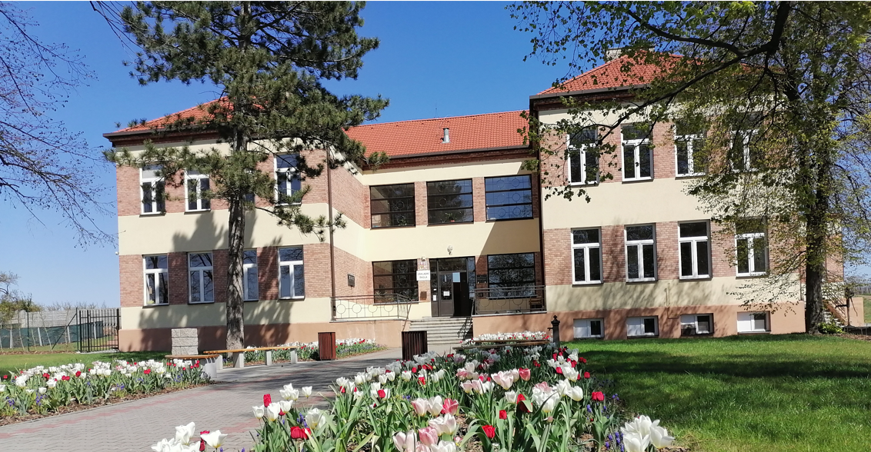
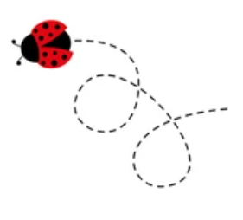
Základní škola a Mateřská škola Čejč, okres Hodonín
ZÁPIS DO 1. třídy
ve čtvrtek 10. dubna 2025 od 13:00 do 17:00 hodin
Více informací na www.zscejc.cz.
Malý počet žáků ve třídě. ✓ Vzájemné učení v souvislostech.
Individuální přístup, diferenciace výuky. ✓ Příjemné rodinné prostředí.
Formativní hodnocení. ✓ Podporující & náročný přístup.

